Slide 1
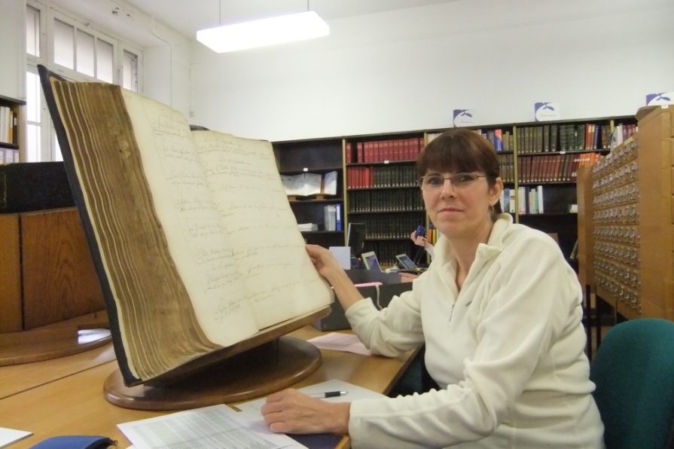
En quête de nouvelles trouvailles
Josée Tétreault

Slide 2
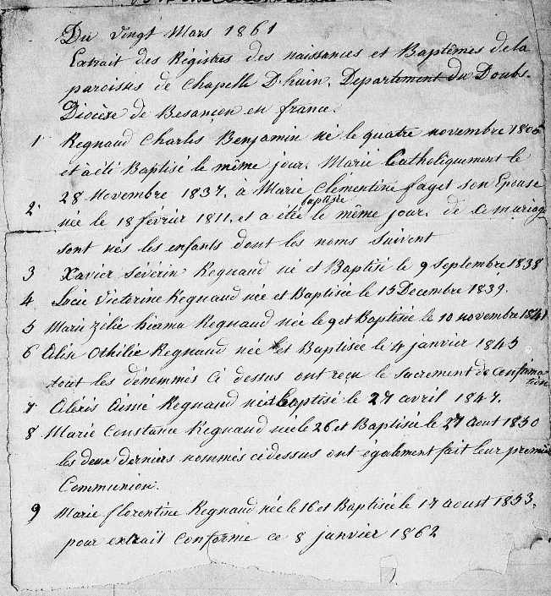
Archives de la paroisse
de Saint-Valérien-de-Milton
Extrait des registres de Chapelle-D’Huin, collé dans le registre paroissial de
Saint-Valérien-de-Milton

Slide 3
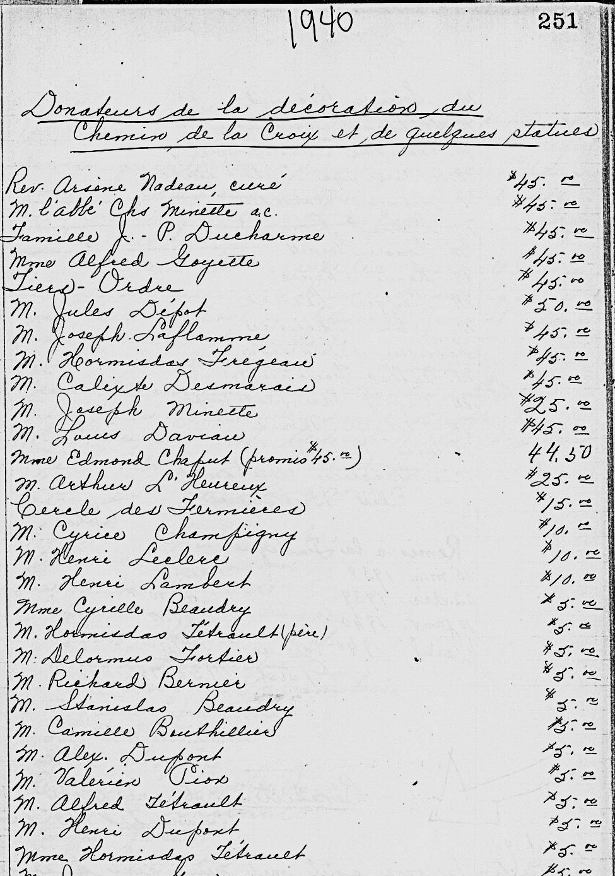
Archives de la paroisse de
Saint-Valérien-de-Milton
Donateurs de la décoration du chemin de la croix et de quelques statues

Slide 4
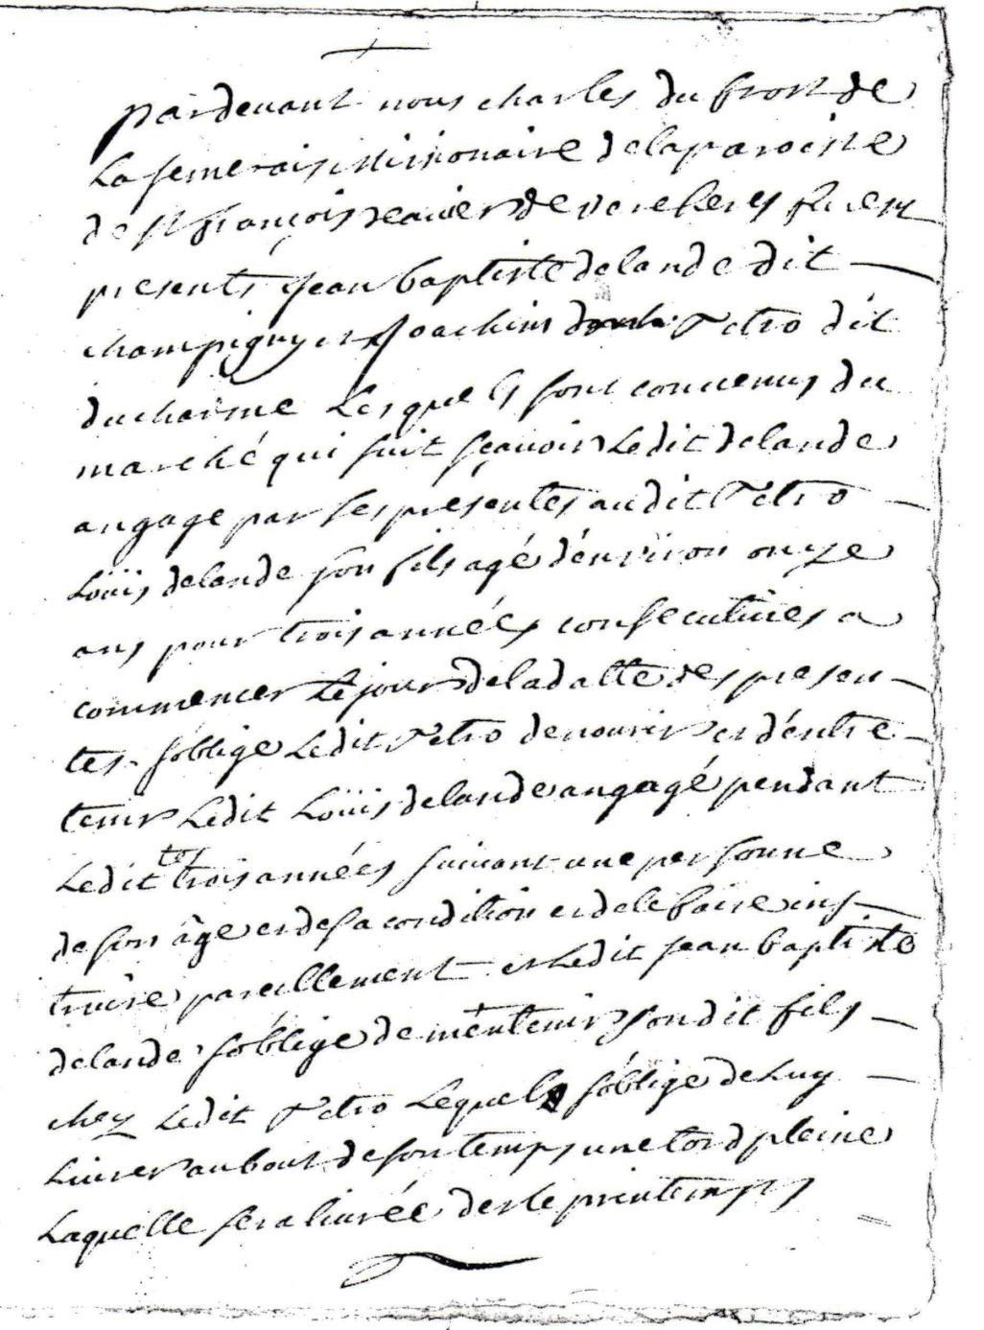
Archives de la paroisse de Verchères
Engagement de Louis Deslandes dit Champigny à Joachim Tétro dit Ducharme
Contrat rédigé par
Charles Dufrost de Lajemerais, missionnaire de la paroisse
St-François-Xavier de Verchères, conservé dans les archives paroissiales jusqu’en 1969.

Slide 5
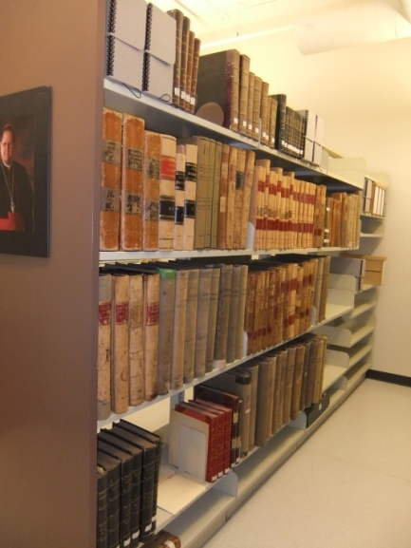
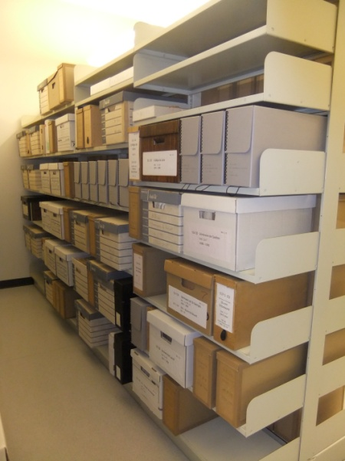
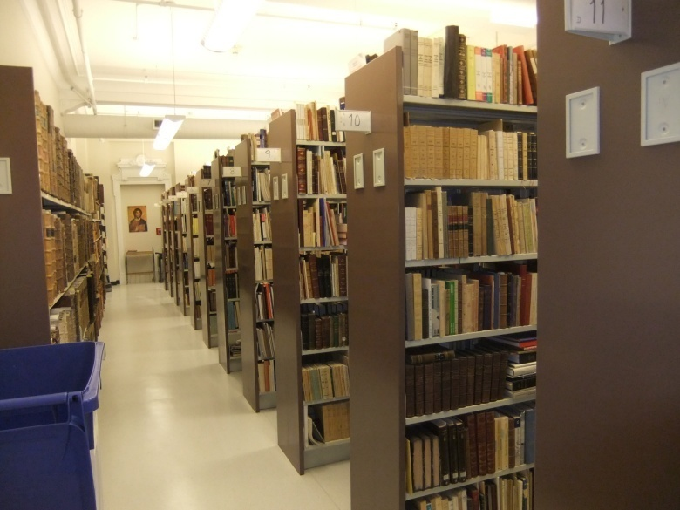
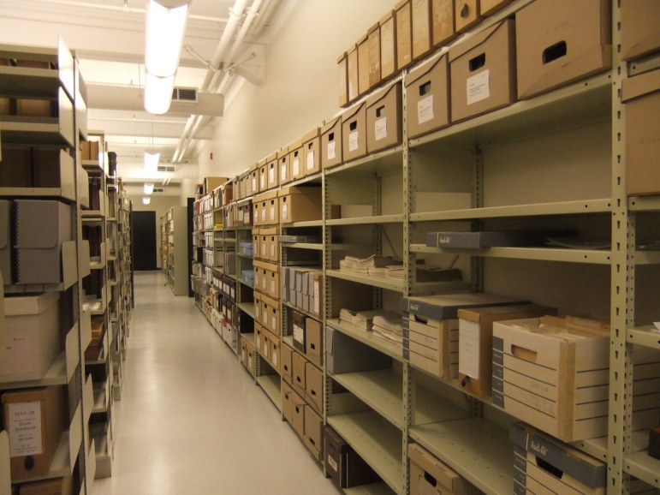
Archives historiques de l’Archidiocèse de Québec

Slide 6
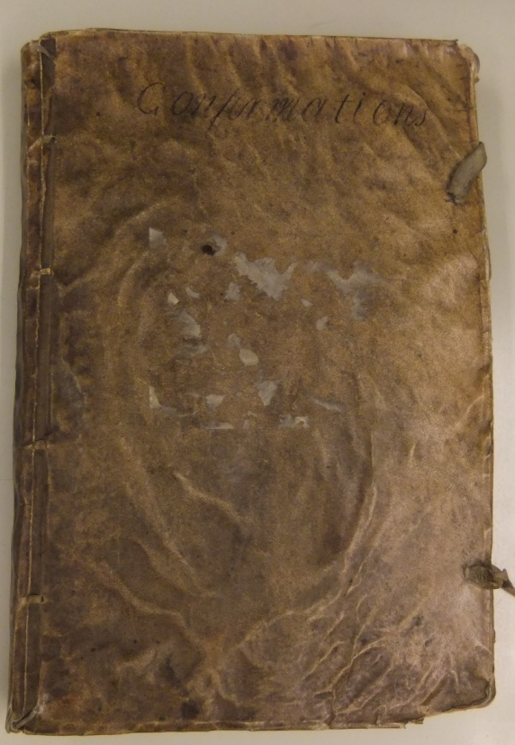
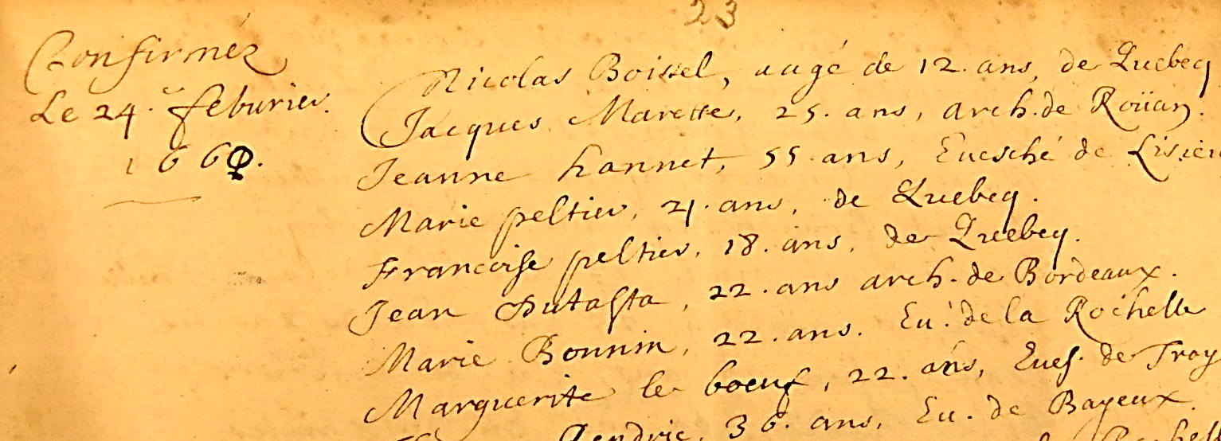
Archives historiques
de l’Archidiocèse de
Québec
Registres des confirmations

Slide 7
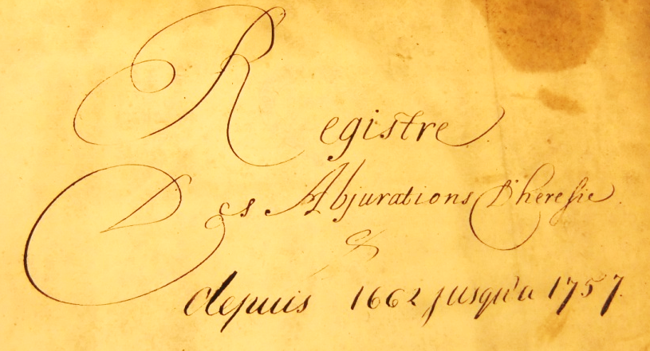
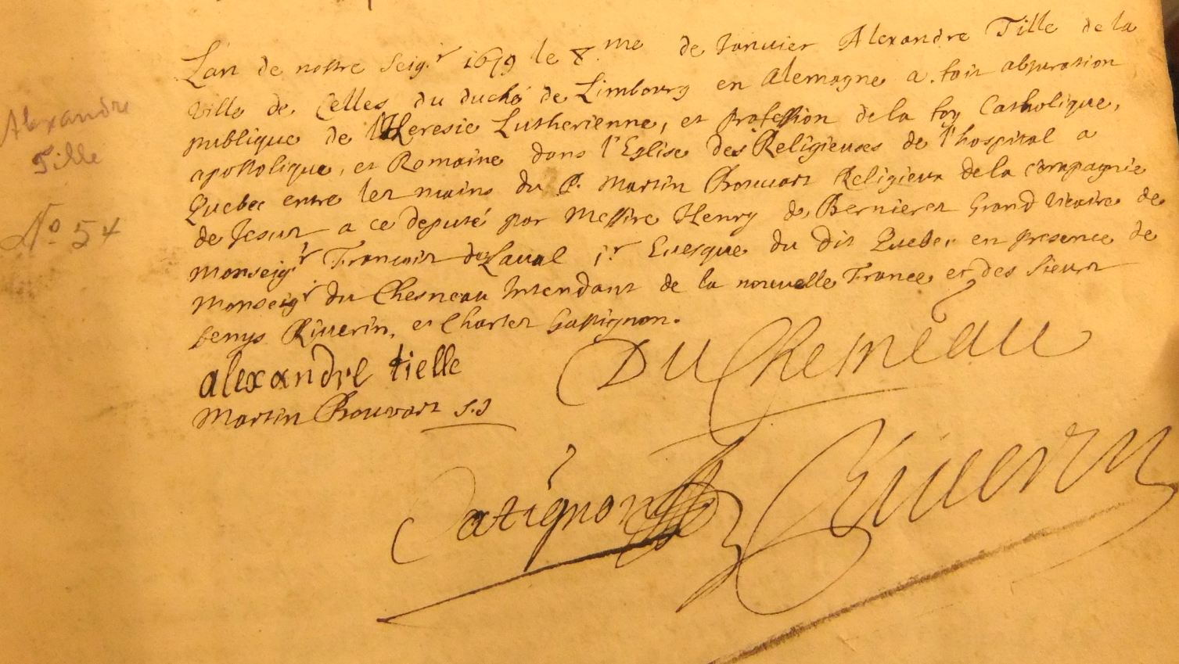
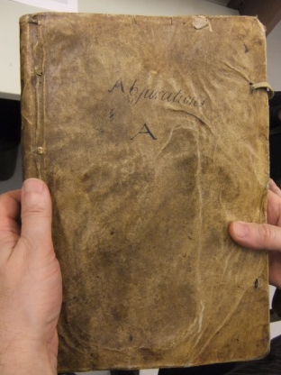
Archives historiques
de l’Archidiocèse de Québec
Registres des abjurations

Slide 8
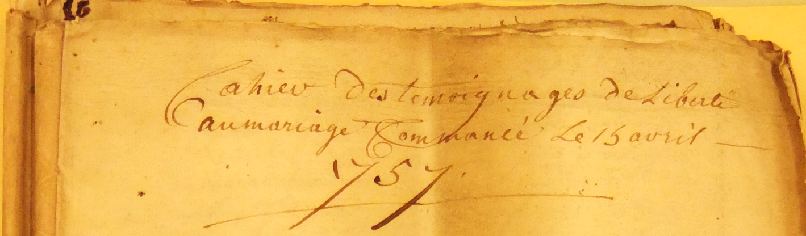
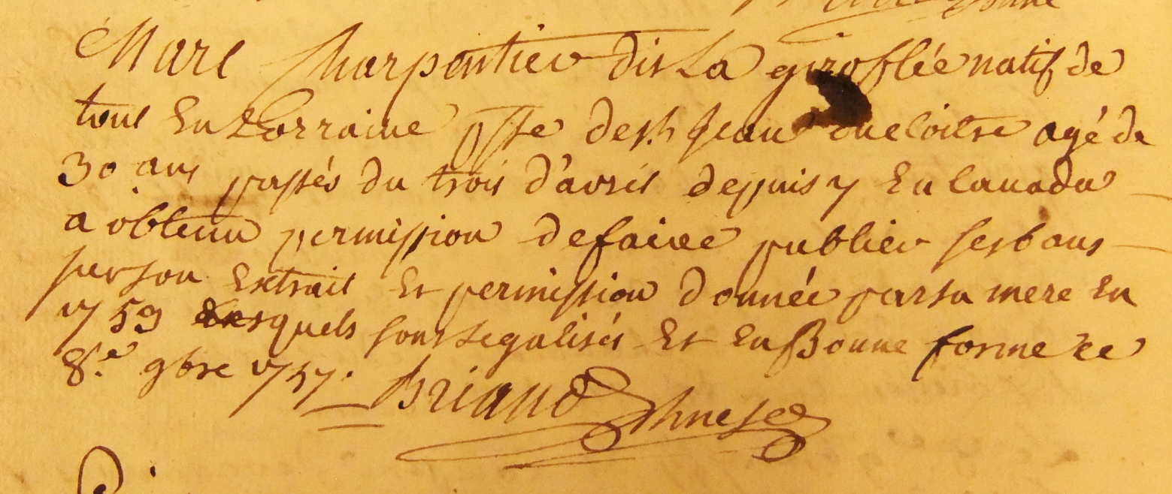
Archives historiques de l’Archidiocèse de Québec
Cahiers de témoignages de liberté au mariage

Slide 9
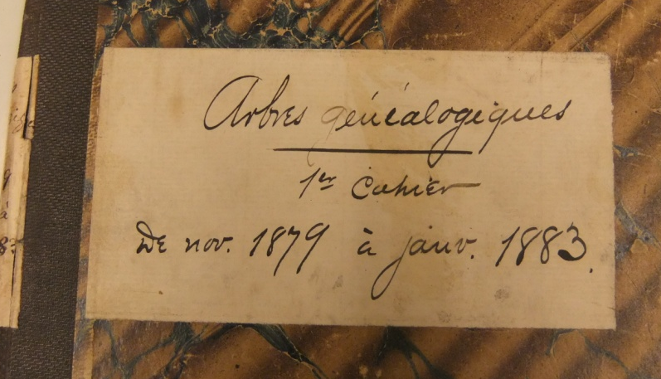
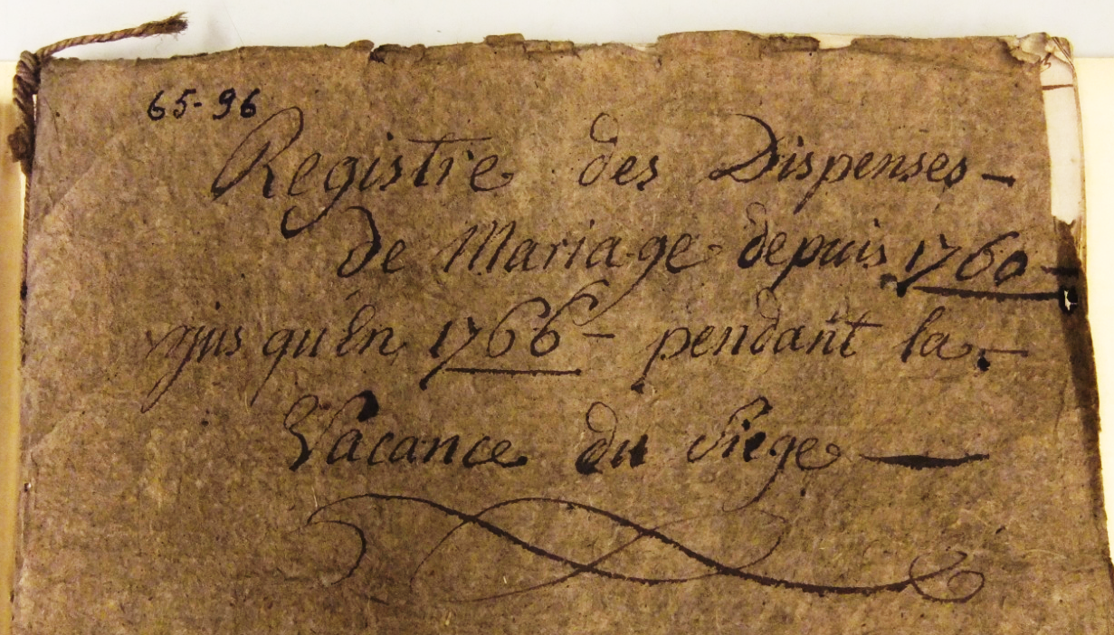
Archives historiques
de l’Archidiocèse de Québec
Registres
des dispenses de mariage

Slide 10
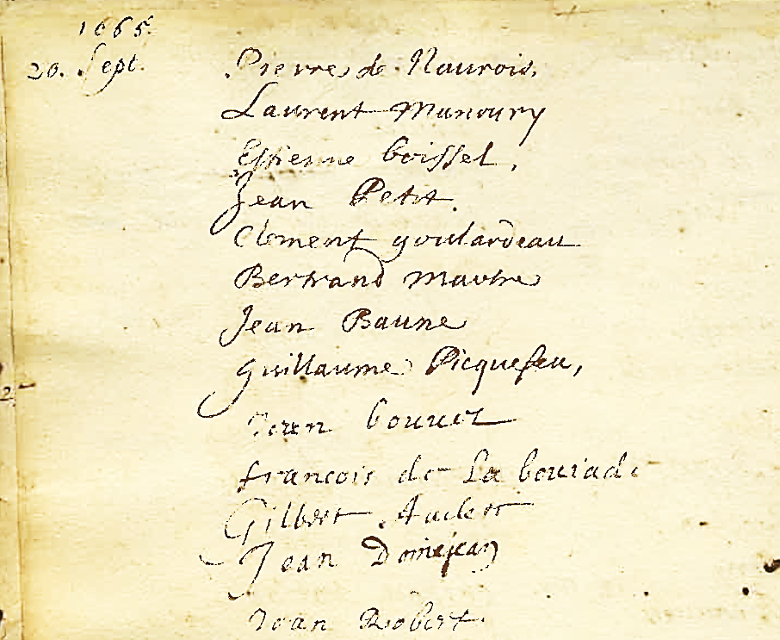
Archives historiques
de l’Archidiocèse de Québec
Liste de la confrérie du Scapulaire de
Notre-Dame du Mont-Carmel

Slide 11
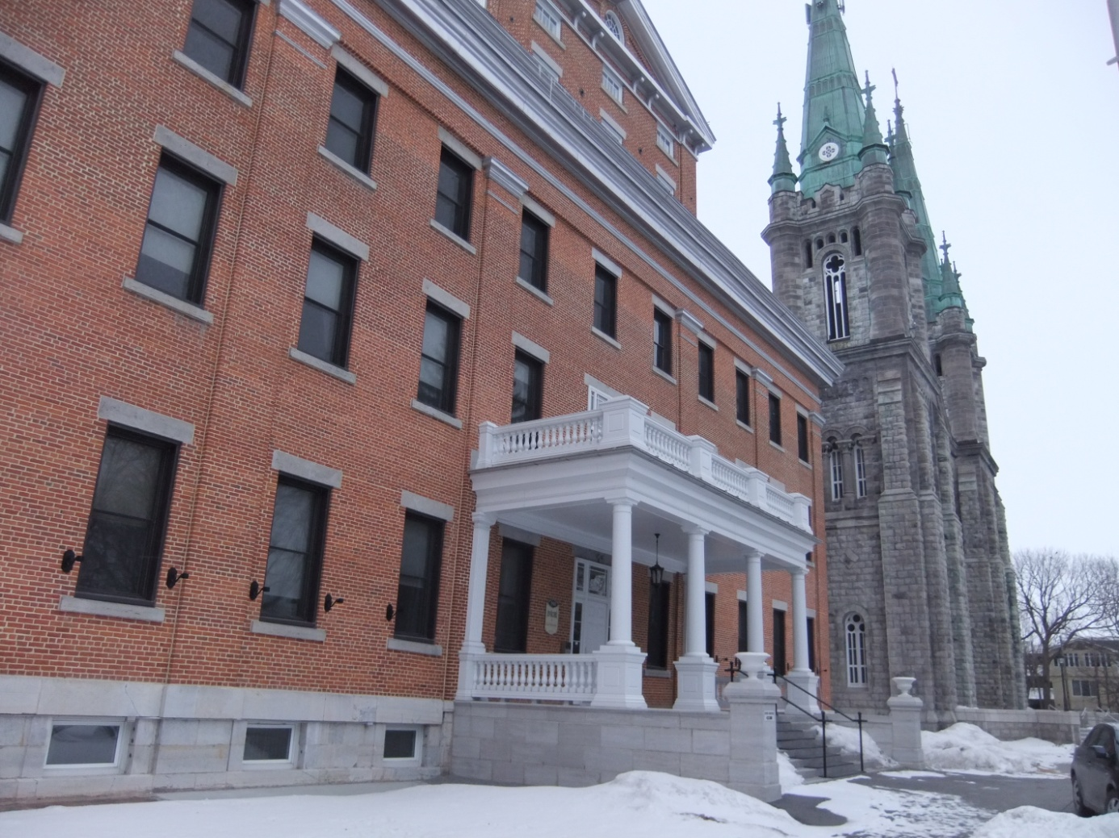
Archives de l’évêché de Saint-Hyacinthe

Slide 12
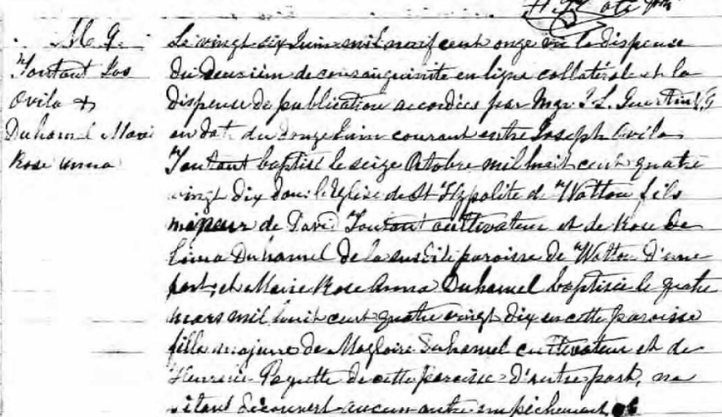
Acte de mariage de
Joseph-Ovila Toutant et Marie-Rose-Anna Duhamel
Saint-Valérien-de-Milton, 1911

Slide 13
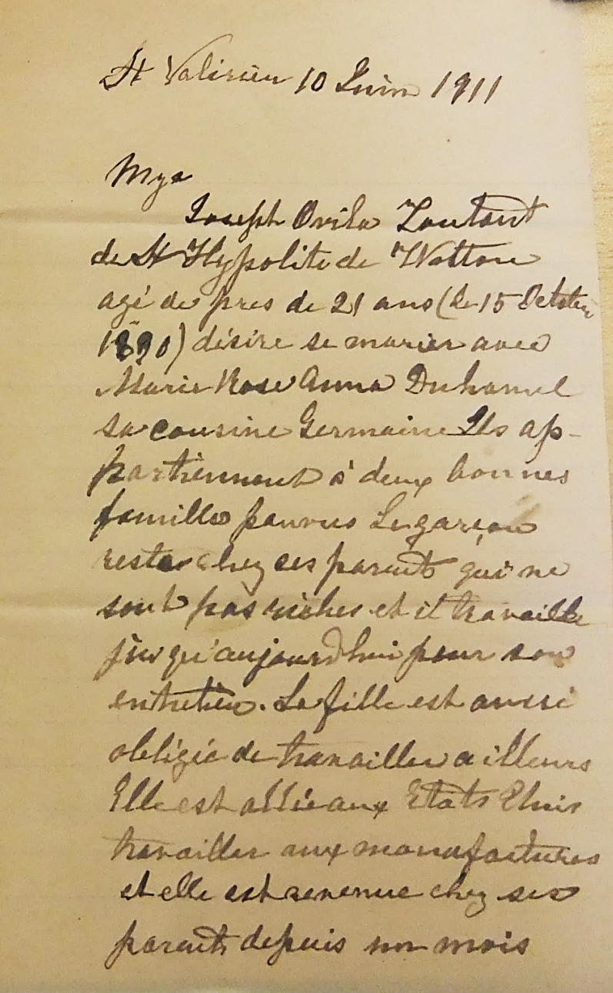
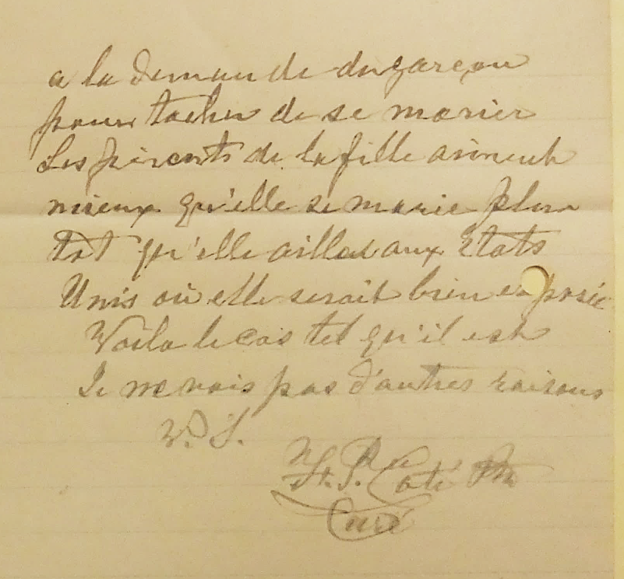
Archives de l’évêché de
Saint-Hyacinthe
Demande de dispense pour consanguinité
Saint-Valérien-de-Milton, 1911

Slide 14
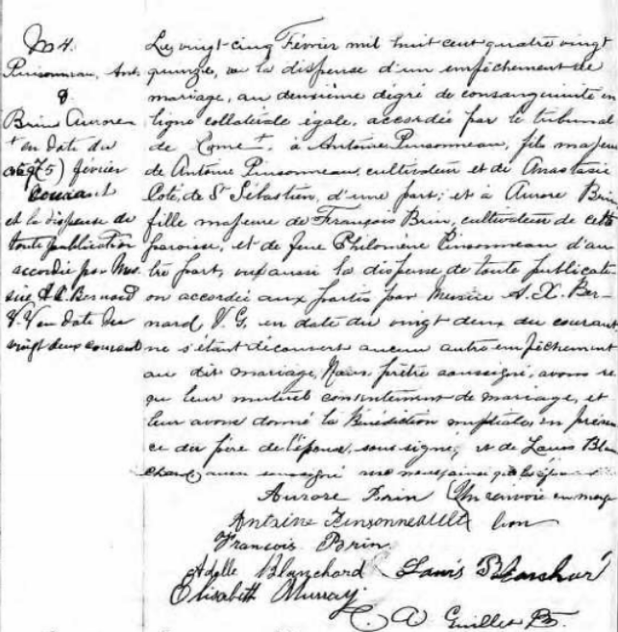
Acte de mariage d’Antoine Pinsonneau et Aurore Brin
Saint-Valérien-de-Milton, 1895
Dispense accordée par le tribunal de Rome

Slide 15
Archives de l’évêché de Saint-Hyacinthe
Demande de dispense pour consanguinité
Saint-Valérien-de-Milton, 1895
« Monseigneur,
Un jeune homme du nom d’Antoine Pinsonneau de St-Sébastien âgé de 28 ans est venu me voir avec sa cousine Aurore Brun de ma paroisse âgée de 21 ans, me priant de vous écrire pour obtenir une dispense du 2e degré de consanguinité. Il y a déjà quelques années que ce jeune homme désire se marier avec sa cousine. J’ai éloigné ce mariage espérant que le jeune homme finirait par changer de sentiment et j’étais en cela aidé par la mère de la fille. La mère est morte il y a quelques semaines et voilà que ça recommence avec plus d’opiniâtreté que par le passé. […] Je pense donc qu’il est grand temps que ça finisse. Il est assez probable qu’ils auraient dû se marier plus tôt. J’ai déjà eu assez d’inquiétude au sujet de la jeune fille pendant que sa mère vivait pour la surveiller, il me serait impossible de la maintenir maintenant que je ne suis plus secondé par la mère. Je pense qu’il serait à propos de solliciter les dispenses pour le plus grand bien présent de l’un et de l’autre. Je leur ai donné une bonne semonce samedi dernier lorsqu’il se sont arrêtés chez moi revenant de Saint-Hyacinthe à huit heures du soir.[…] »
Curé François-Paul Côté ,1895

Slide 16
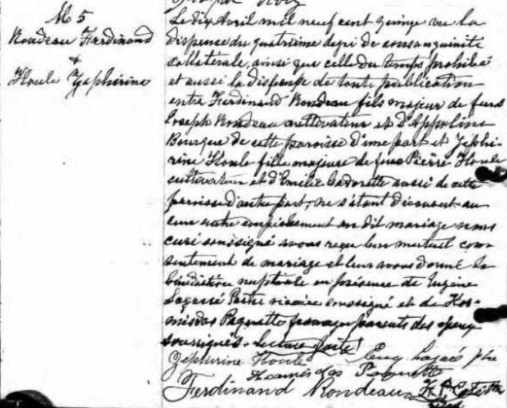
Acte de mariage de Ferdinand Rondeau et Zéphirine Houle
Saint-Valérien-de-Milton, 1915

Slide 17
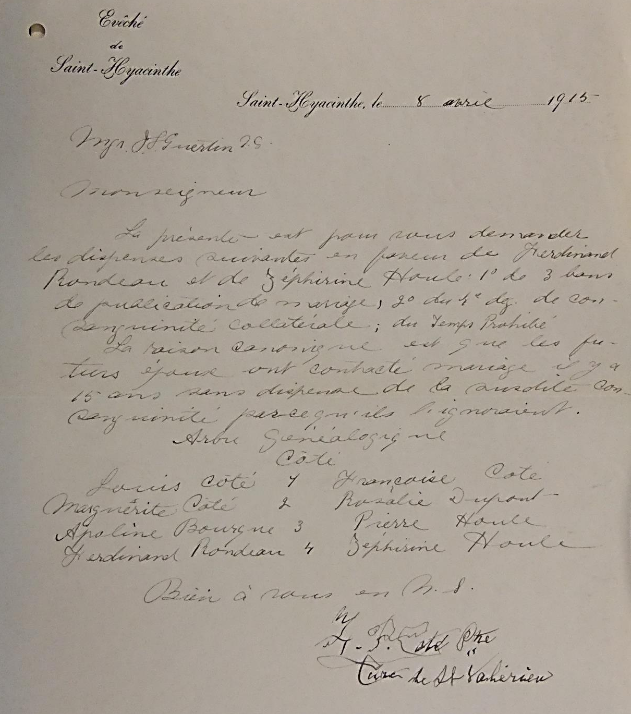
Archives de l’évêché de Saint-Hyacinthe
Demande de dispense de publication des bans, de consanguinité et du temps prohibé
Saint-Valérien-de-Milton, 1915

Slide 18
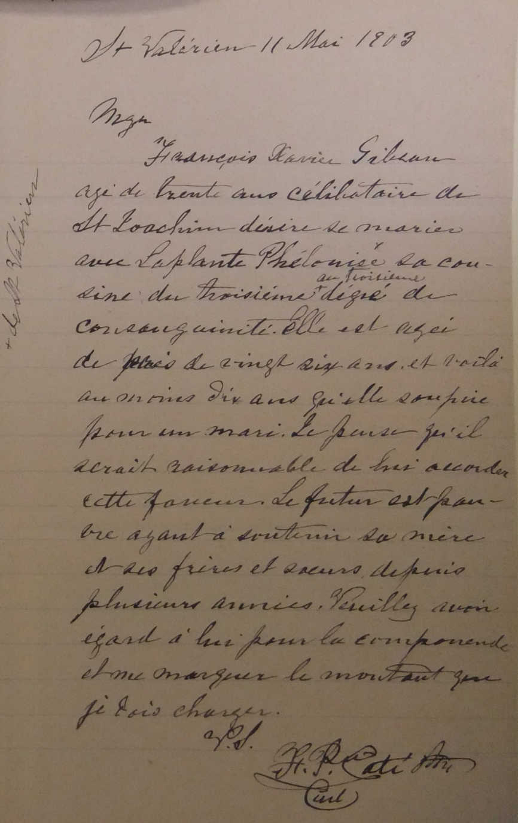
Archives de l’évêché
de Saint-Hyacinthe
Demande de dispense
pour consanguinité
Saint-Valérien-de-Milton, 1903

Slide 19
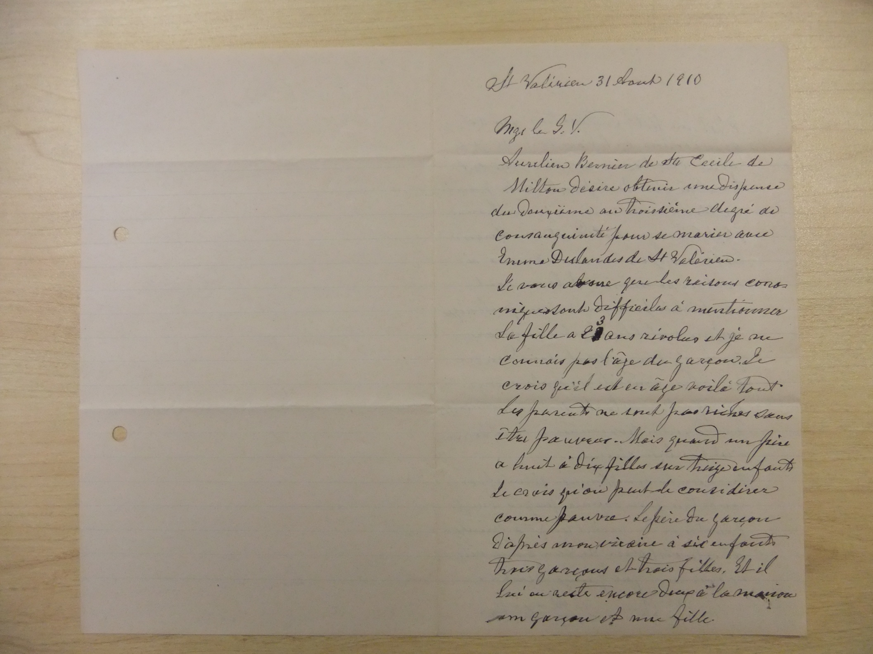
Archives de l’évêché de Saint-Hyacinthe
Demande de dispense pour consanguinité
Saint-Valérien-de-Milton, 1910

Slide 20
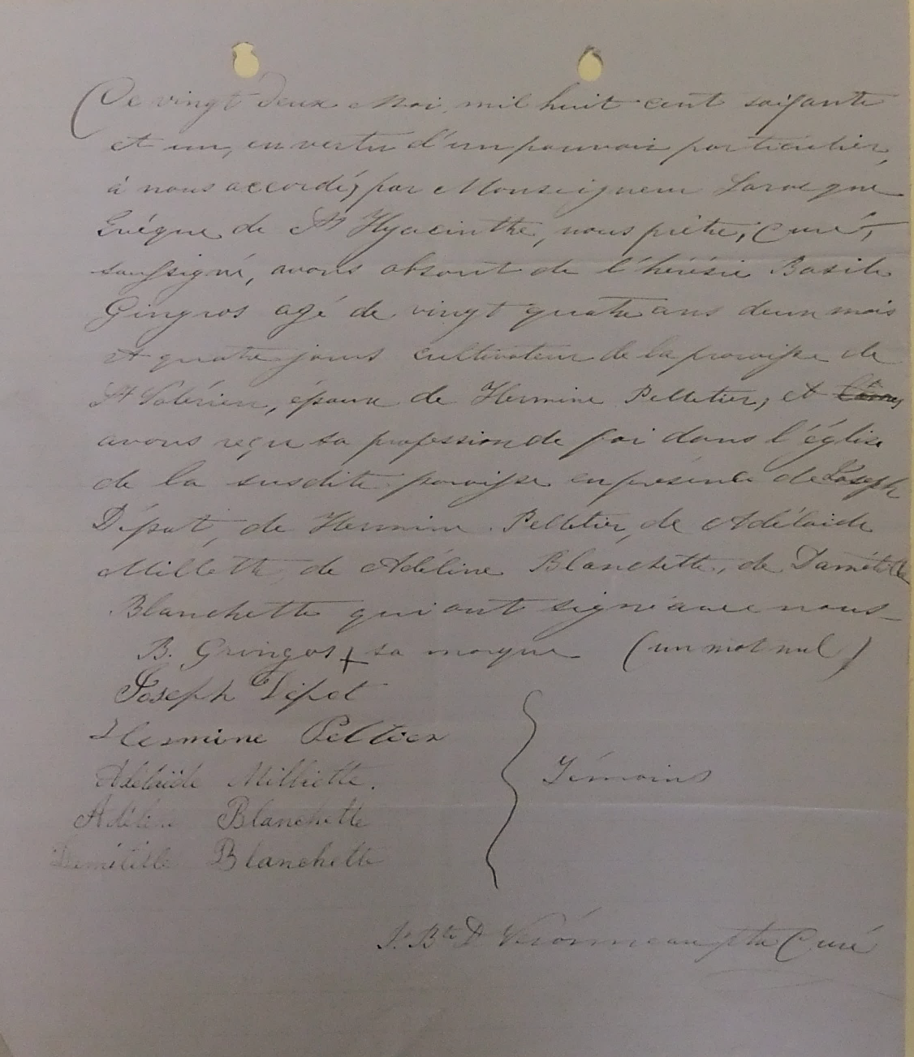
Archives de l’évêché
de Saint-Hyacinthe
Abjuration de
Basile Gingras
Saint-Valérien-de-Milton, 1910

Slide 21
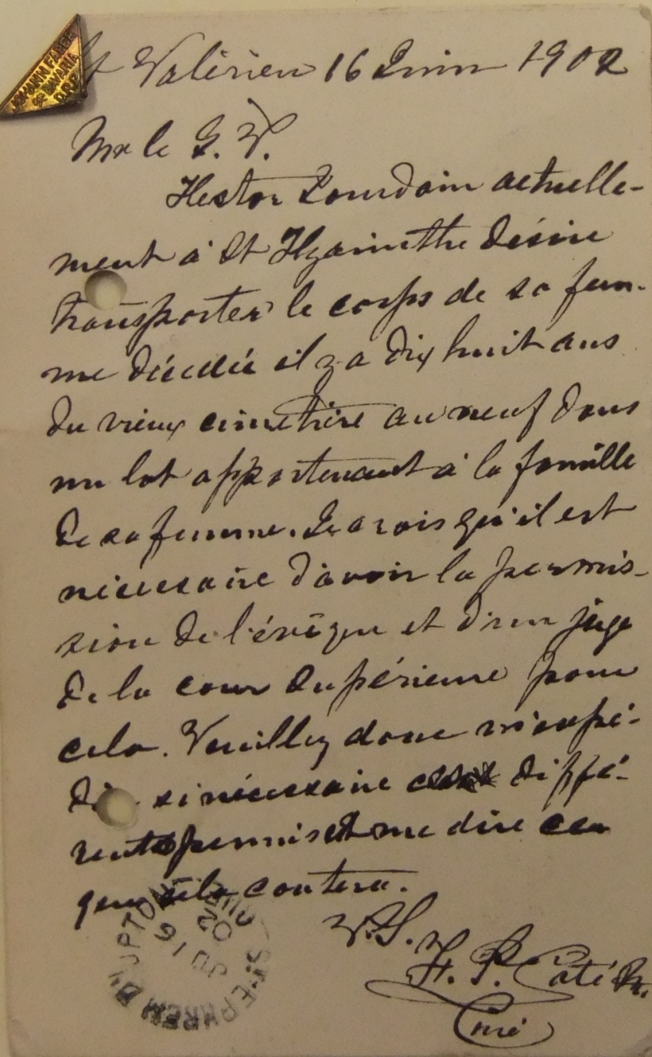
Archives de l’évêché de Saint-Hyacinthe
Demande d’autorisation pour exhumer un corps
Saint-Valérien-de-Milton, 1902

Slide 22
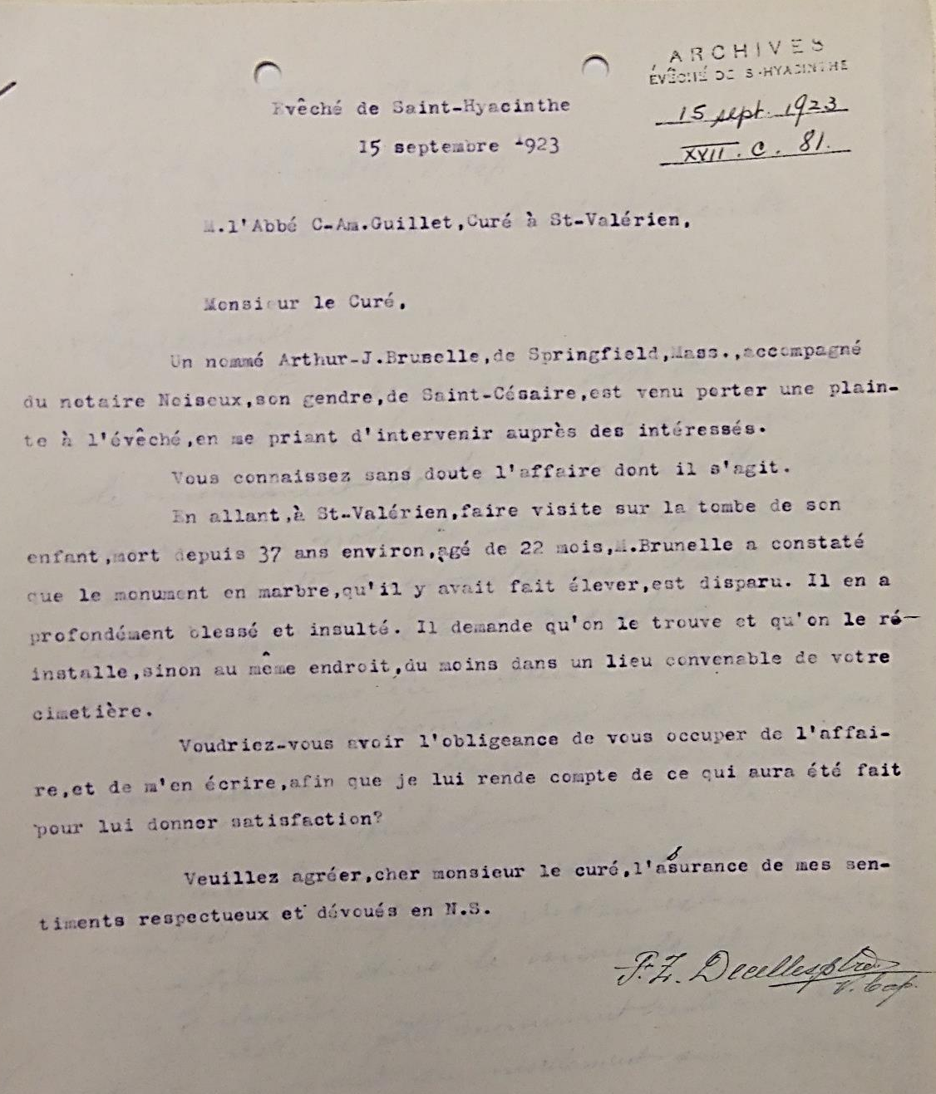
Archives de l’évêché de Saint-Hyacinthe
Disparition d’un monument au cimetière
de Saint-Valérien-de-Milton
Saint-Valérien-de-Milton, 1923

Slide 23
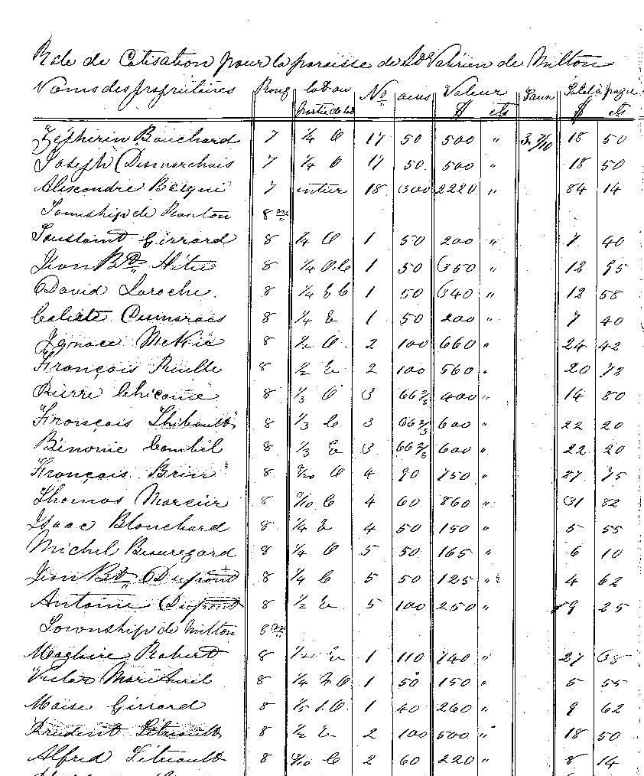
Rôle de cotisation pour la paroisse de
Saint-Valérien-de-Milton en 1867
Notaire Pierre-Siméon Grandpré
Prudent Tétreault possède la moitié est (100 acres) du 2e lot du 8e rang du canton de Milton.
La valeur est de 500 $,
sa cotisation de 18,50 $

Slide 24
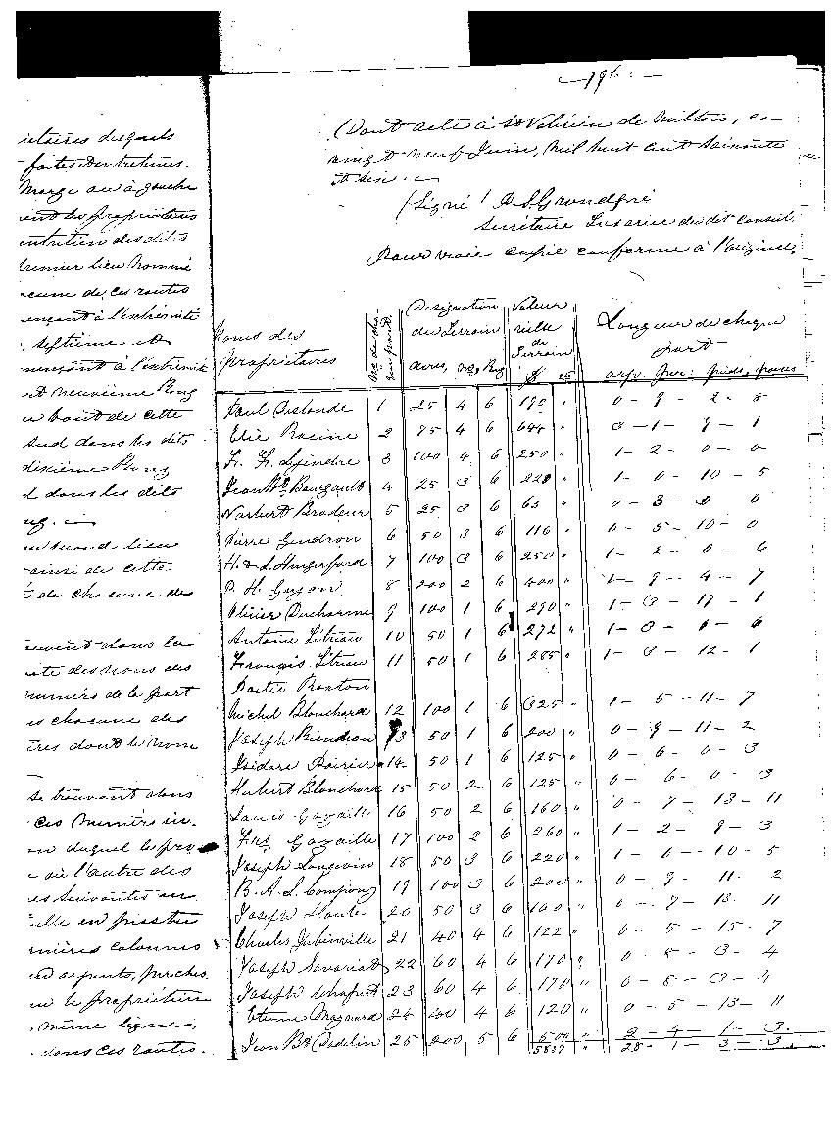
Archives municipales de St-Valérien-de-Milton
Entretient des routes de la municipalité

Slide 25
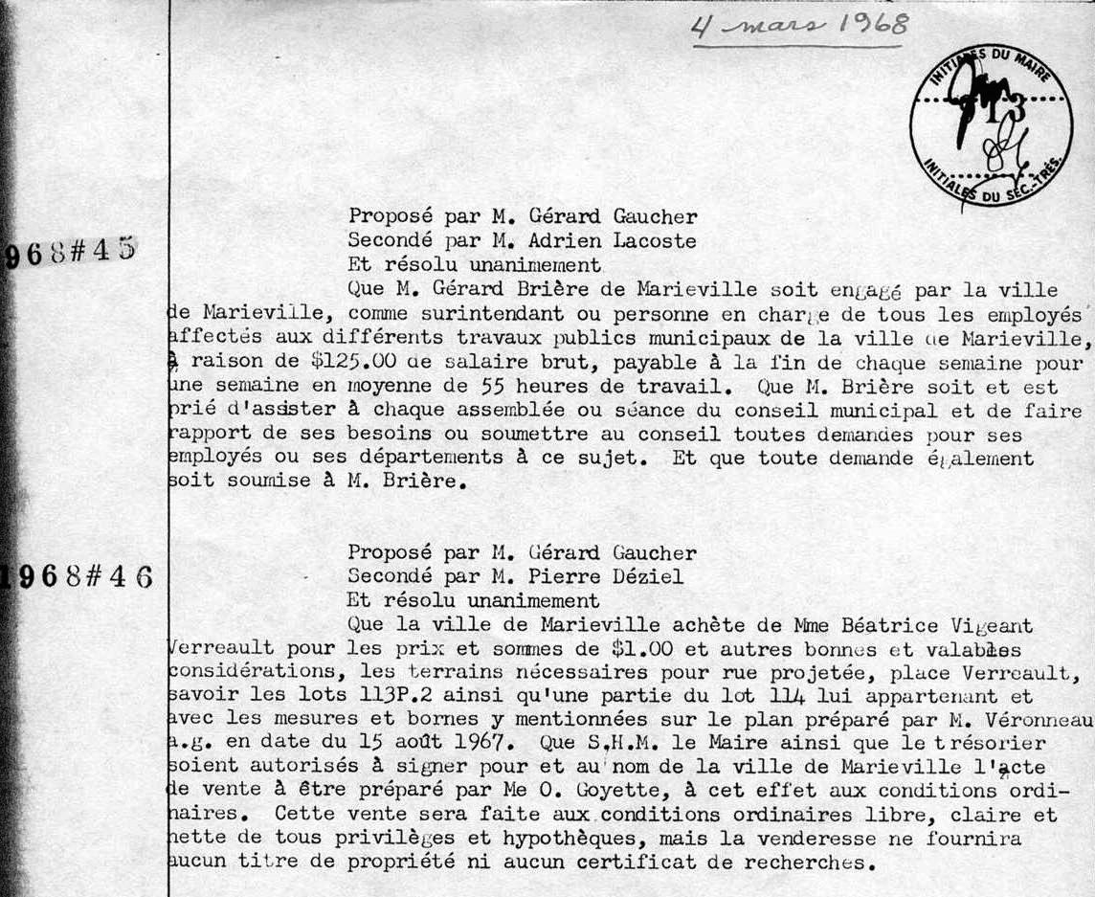
Archives municipale de Marieville
Procès-verbal de la municipalité

Slide 26
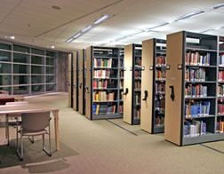
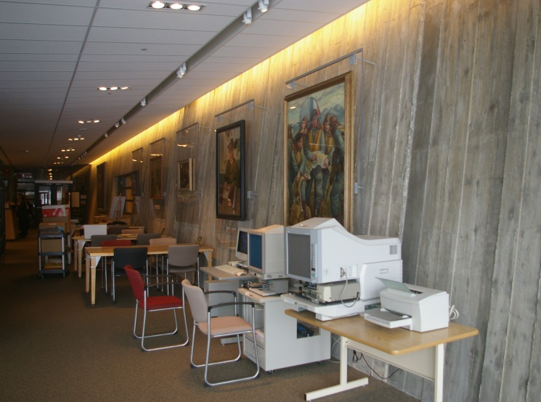
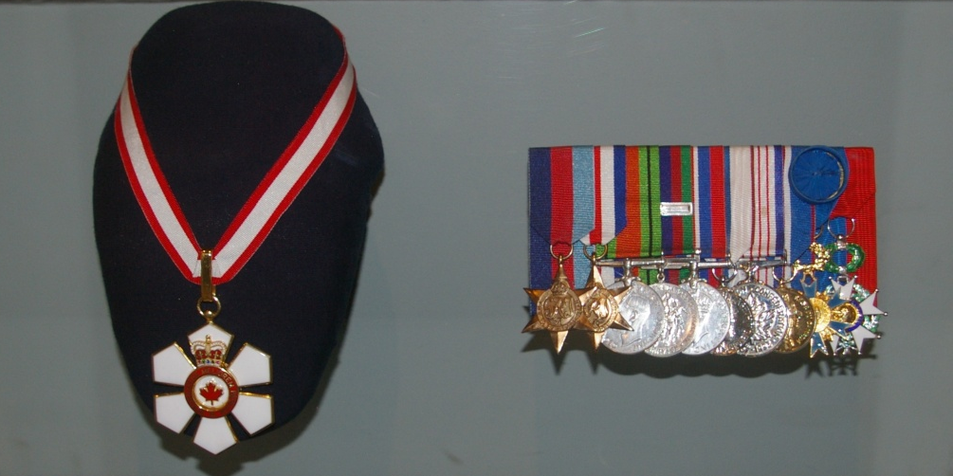
Centre de recherche sur l’histoire militaire

Slide 27
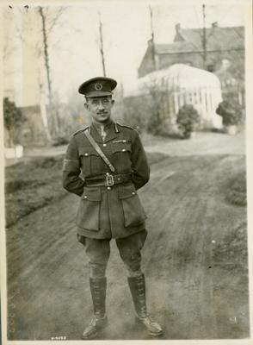
Centre de recherche sur l’histoire militaire
Le général Tremblay, officier général commandant de la
5e Brigade d'infanterie,
avril 1919

Slide 28
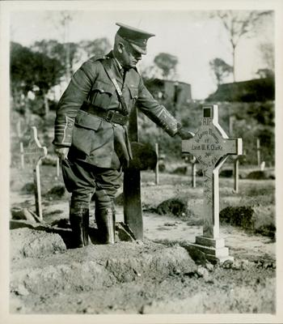
Centre de recherche sur l’histoire militaire
Le lieutenant-colonel
G. Ross, A.D.P.S., à la tombe du lieutenant
W. K. Clarke,
le fils d'un vieil ami , septembre 1918

Slide 29
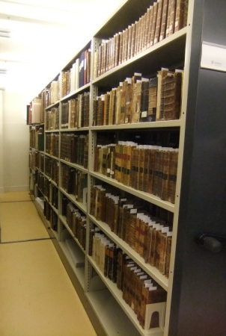
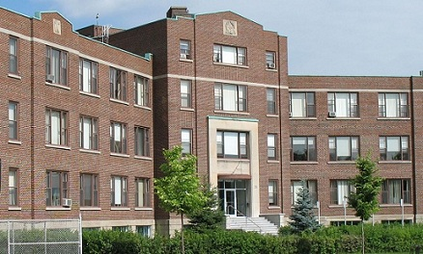
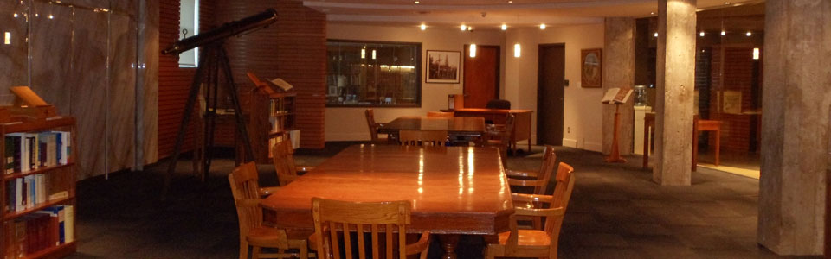
Centre d’archives des Jésuites

Slide 30
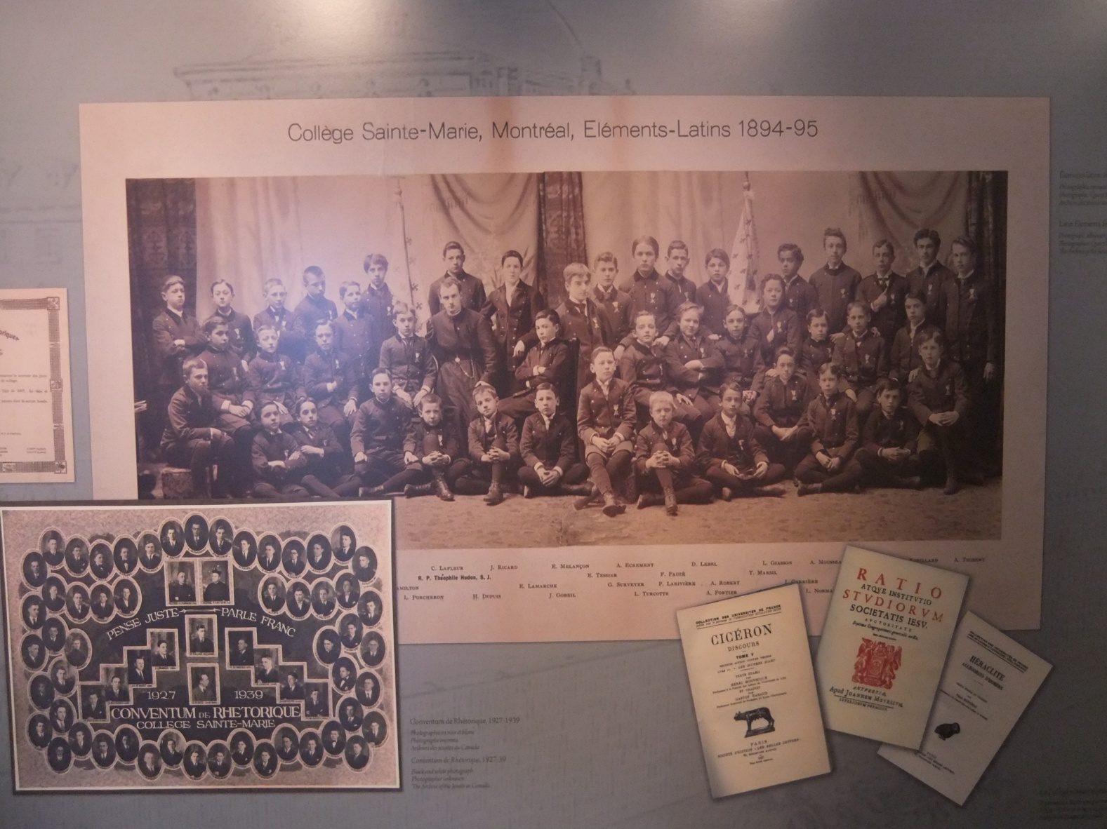
Archives des Jésuites

Slide 31
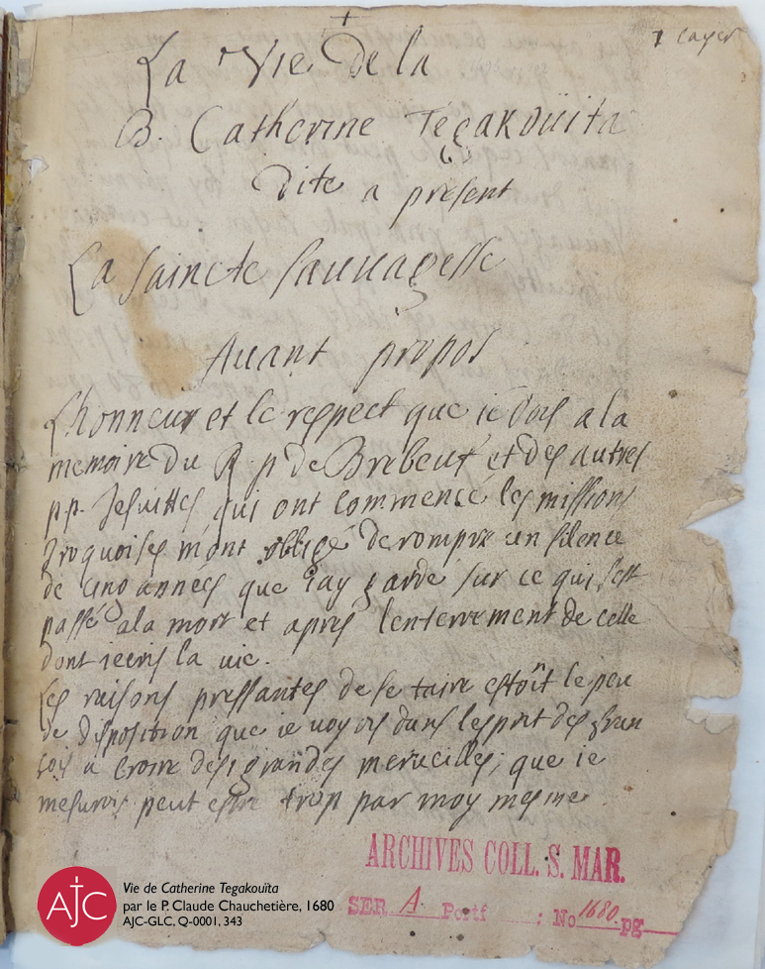
Archives
des Jésuites
Première page
de la biographie
de Sainte Kateri Tekakwitha

Slide 32
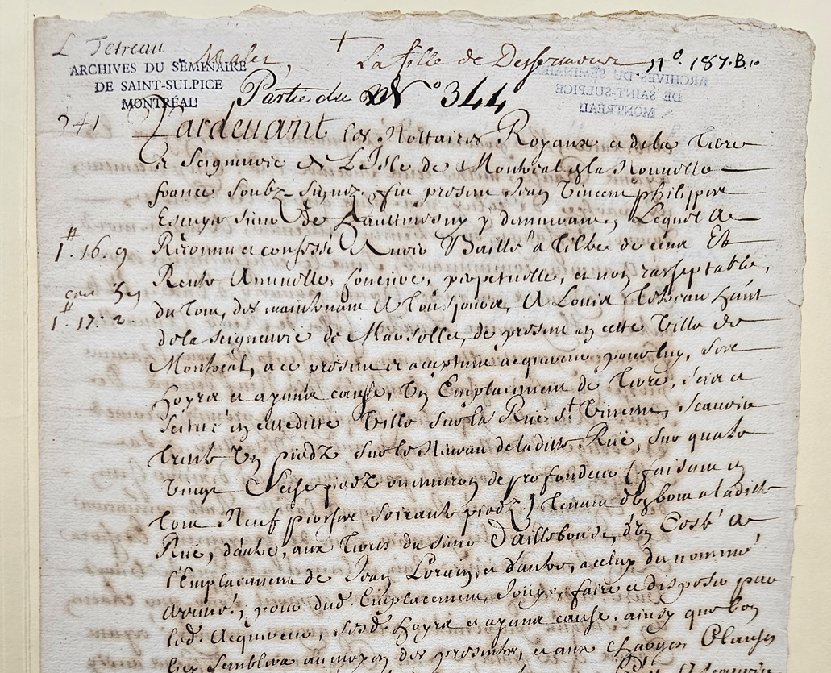
Archives du séminaire Saint-Sulpice
Contrat de concession à Louis Tétreau

Slide 33
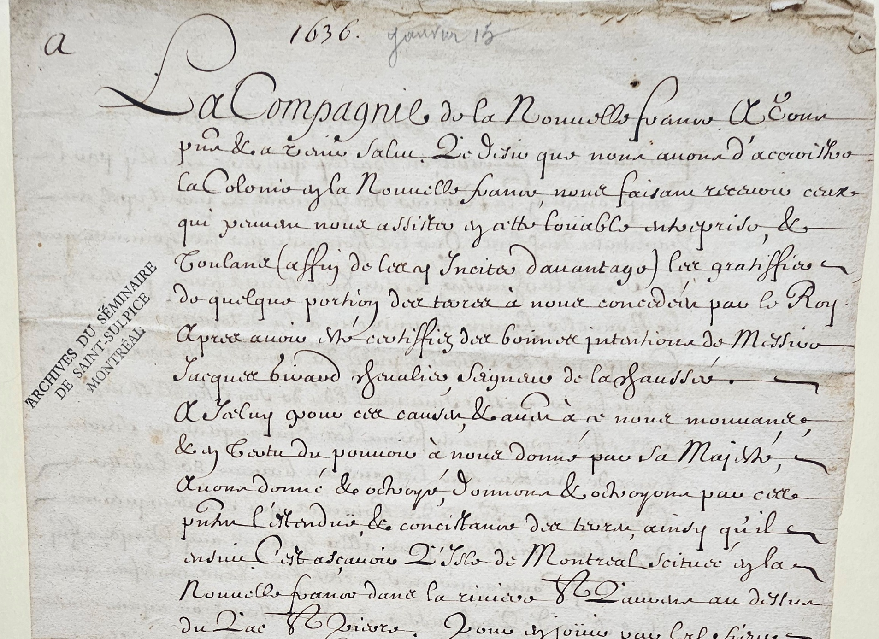
Archives du séminaire Saint-Sulpice
Contrat de concession de L’île de Montréal
à Jacques Girard, seigneur de La Chaussée, le 15 janvier 1636

Slide 34
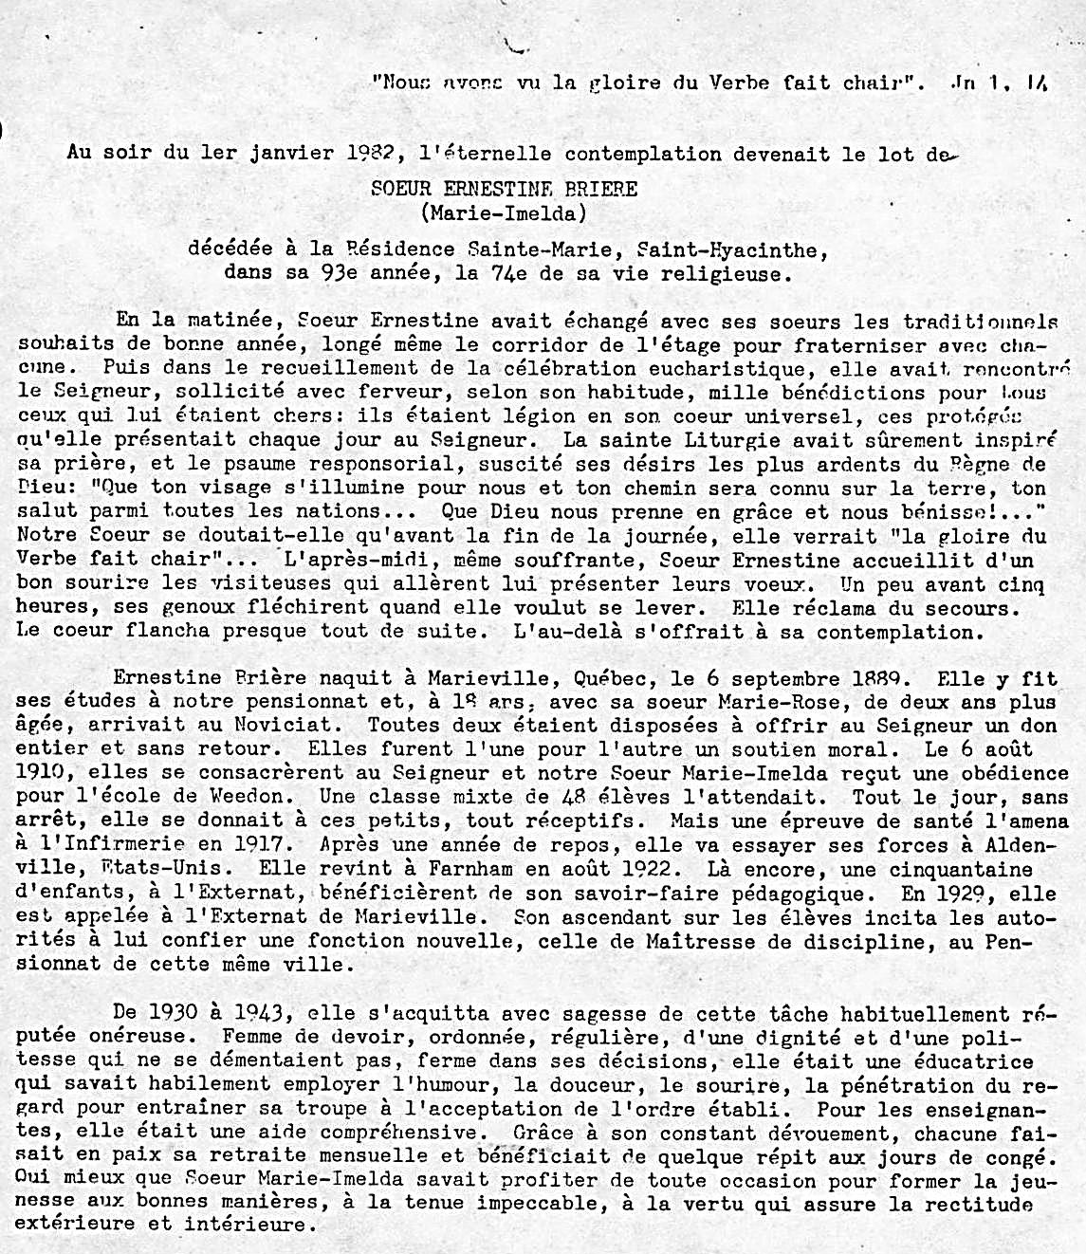
Archives
de la communauté des Sœurs de la Présentation de Marie
Biographie de Sœur Ernestine Brière

Slide 35
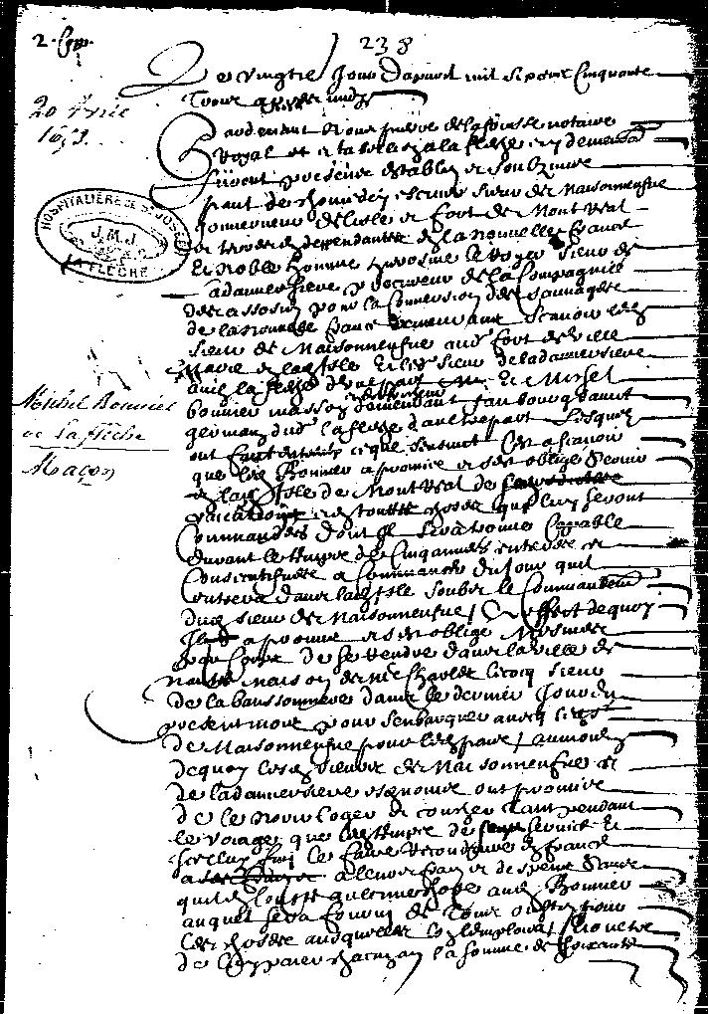
Archives des
Religieuses hospitalières
de Saint-Joseph
Photocopie du
contrat d’engagement
de Michel Bouvier
en 1653 à La Flèche

Slide 36
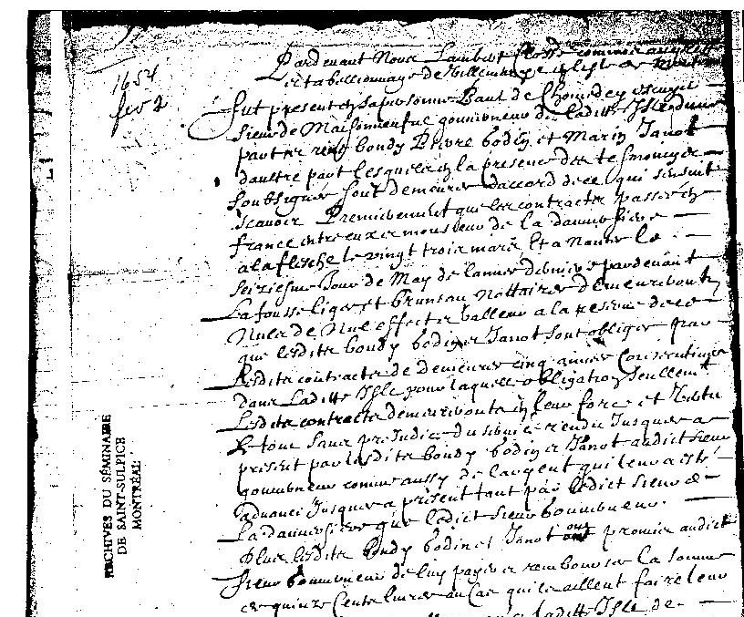
Archives du séminaire de Saint-Sulpice
Acte de gratification

Slide 37
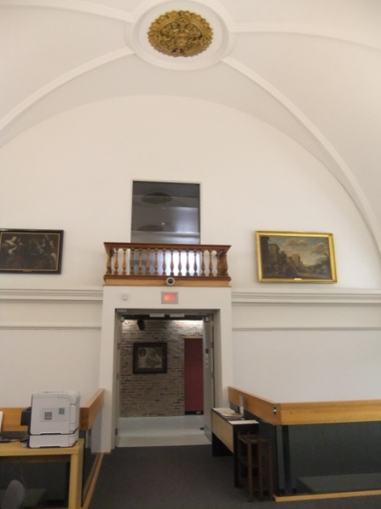
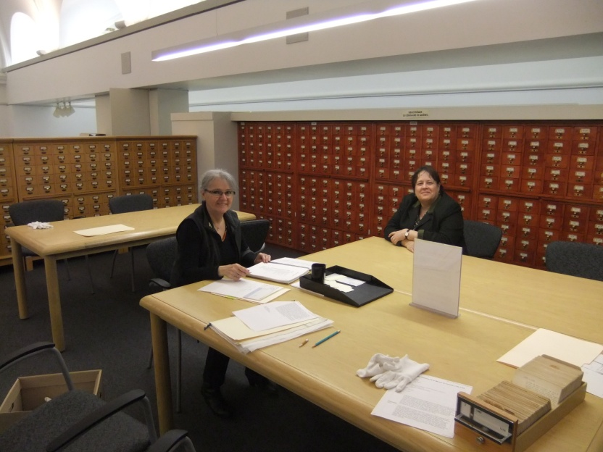

Archives du séminaire
de Québec

Slide 38

Archives du séminaire de Québec
Fonds Georges-Barthélemi Faribault
Contrat de mariage de
Robert Drouin et Anne Cloutier,
rédigé sous seing privé par
Jean Guyon Du Buisson
et signé à la maison de
Robert Giffard
Il s'agit du plus ancien
contrat de mariage original
conservé au Canada.

Slide 39

Archives du séminaire de Québec
Acte de mariage de Jean Beaudoin et Noëlle Landeau à Trois-Rivières
en 1659

Slide 40


Archives du séminaire de Québec
Acte de mariage de Louis Tetreau et Noëlle Landeau
à Trois-Rivières en 1663

Slide 41

Archives du séminaire de Québec
Déclaration des habitants de Trois-Rivières
qui veulent bâtir un presbytère (1664)
Marque de Louis Tetreau

Slide 42


Archives du séminaire de Québec
Fonds Viger-Verreau
Rôle du détachement pour la Belle Rivière

Slide 43

Archives du séminaire de Nicolet

Slide 44

Archives du séminaire de Nicolet
Annales de la
Tour des martyrs
de Saint-Célestin

Slide 45


Archives du séminaire de Trois-Rivières

Slide 46

Archives du séminaire de Trois-Rivières
Collection Montarville Boucher de la Bruère
Concession par Paul Chomedey de Maisonneuve
à Lambert Closse (1658)

Slide 47

Archives du séminaire de
Trois-Rivières
Collection Montarville
Boucher de la Bruère
Document écrit de la main de Jean Deslandes dit Champigny

Slide 48

Archives du séminaire de Trois-Rivières
Collection Montarville Boucher de la Bruère
Document concernant le procès de Joseph Ruel

Slide 49

Archives du séminaire de Trois-Rivières
fonds de la famille de Jean Sicard de Carufel
Émancipation de Jean Sicard de Carufel

Slide 50

Archives du séminaire de Trois-Rivières
fonds de la famille de Jean Sicard de Carufel
Généalogie de Jean Sicard de Carufel

Slide 51

Archives du séminaire de Trois-Rivières
Collection Montarville Boucher de la Bruère
Poème écrit par le notaire Sévérin Ameau
Vers 1650

Slide 52


Archives du séminaire de Saint-Hyacinthe

Slide 53
Archives du séminaire de Saint-Hyacinthe
Histoire de paroisses
Manuscrits de l’abbé Isidore Desnoyers (19e siècle)
Adamsville | N-D de Stansbridge | Saint-Césaire | Saint-Louis
Ange-Gardien | Richelieu | Saint-Charles | Sainte-Madeleine
Bedford | Sorel | Saint-Damase | Saint-Marc
Beloeil | Sweetsburg (Cowansville) | Saint-Denis | Saint-Marcel
Chambly Est | West Shefford (Bromont) | Saint-Dominique | Saint-Mathias
Clarenceville | Saint-Aimé | Saint-Grégoire | Saint-Ours
Dunham | Saint-Alexandre | Sainte-Hélène | Saint-Paul
Farnham | Saint-Alphonse-de-Granby | Saint-Hilaire | Saint-Pie
Frelighsburg | Sainte-Angèle-de-Monnoir | Saint-Hugues | Saint-Robert
Granby | Sainte-Anne-de-Sabrevois | Saint-Hyacinthe | Saint-Roch
Henryville | Saint-Antoine-sur-Richelieu | Saint-Ignace | Sainte-Rosalie
Iberville | Saint-Armand | Saint-Jean-Baptiste | Saint-Sébastien
La Présentation | Saint-Barnabé | Saint-Jude | Saint-Simon
Marieville | Sainte-Brigide | Saint-Liboire | Sainte-Victoire

Slide 54


Archives du séminaire de Saint-Hyacinthe
Fonds Antoinette Bonin-Halstead
Habit complet
de zouave
ayant appartenu à
Achille Bonin

Slide 55


Archives du séminaire de Saint-Hyacinthe
Fonds Commission scolaire de Saint-Hyacinthe
Registre des visiteurs de l’école no 4 de Saint-Dominique

Slide 56

Archives du séminaire de Saint-Hyacinthe
Fonds Commission scolaire de Saint-Hyacinthe
Registre des visiteurs de l’école no 1 de Saint-Dominique

Slide 57


Archives du séminaire de Saint-Hyacinthe
Fonds Camille Madore
Cahier rédigé par
Camille Madore

Slide 58

Société d’histoire de la Haute-Yamaska
Minutes des assemblées des commissaires d’école du canton de Milton

Slide 59


Société d’histoire
de la seigneurie de Monnoir

Slide 60

Société d’histoire de la seigneurie de Monnoir

Slide 61

Société d’histoire de la seigneurie de Monnoir

Slide 62

Archives du musée McCord
Journal de James Wolfe
pendant le siège de Québec en 1759

Slide 63


Archives
d’Hydro-Québec
Bulletin de la compagnie Québec Power

Slide 64


Archives
d’Hydro-Québec
Bulletin de la compagnie Québec Power

Slide 65


Archives
d’Hydro-Québec

Slide 66
Bonnes recherches!

